Slide 1
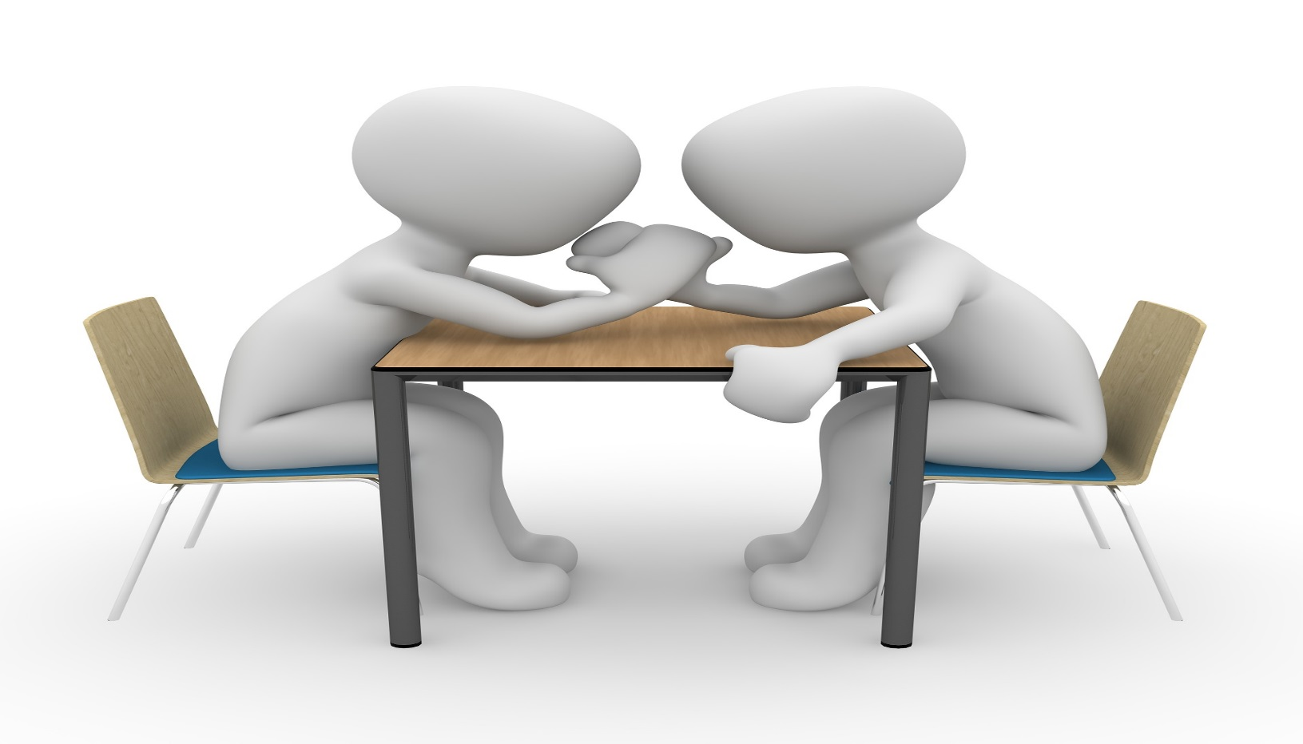
ÇATIŞMA ÇÖZME BECERİLERİ -öğrenci sunumu-

Slide 2
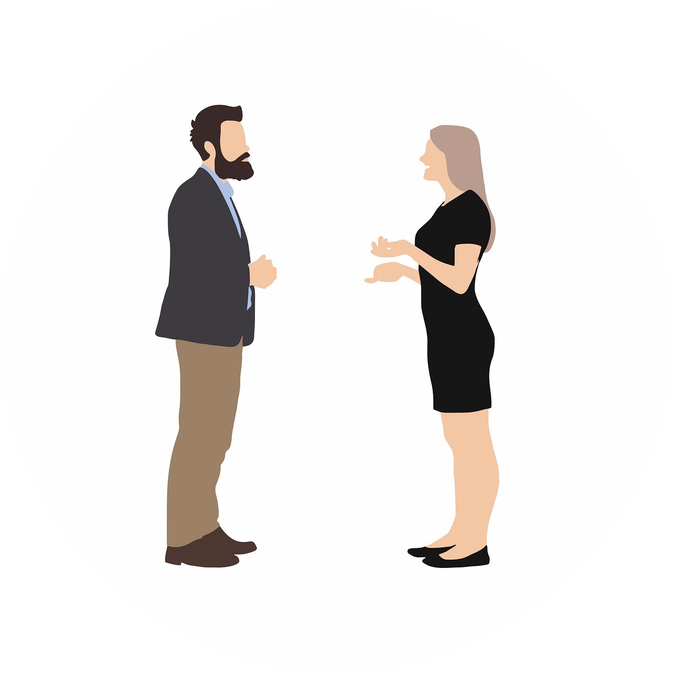
Çatışma Nedir ?

Slide 3
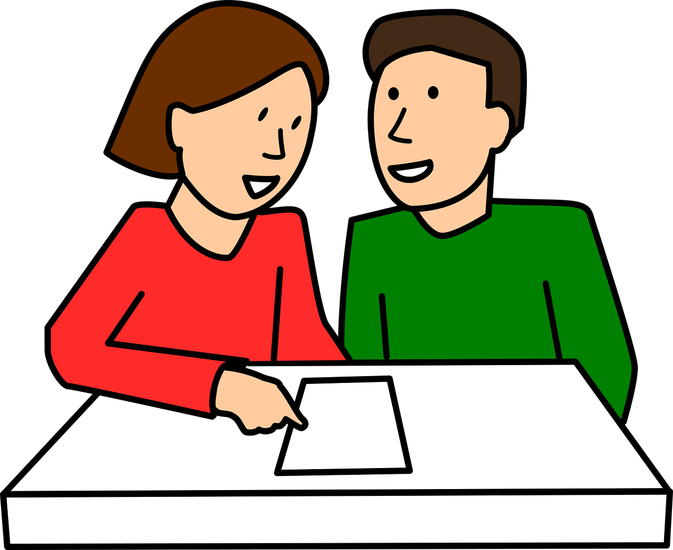
İki tarafın ihtiyaçlarının, beklentilerinin, amaçlarının, fikirlerinin herhangi bir nedenle ters düştüğü durumda ortaya çıkan anlaşmazlıktır.

Slide 4
Peki çatışma deyince aklınıza ne geliyor?
Çatışma iyi midir kötü müdür, neden?
Çatışma yaşamımızın doğal bir parçasıdır hatta bilinenin aksine olumludur. Çatışmanın kendisi değil çatışmayı çözüm yolumuz çatışmayı ‘’yapıcı’’ ya da ‘’yıkıcı’’ hale getirir. İnsanın olduğu her yerde çatışmanın olması çok normaldir. Çatışmaları iyi kullanırsak gelişmek, ilerlemek ve dönüşmek için bir fırsata dönüştürebiliriz.

Slide 5
Sizce çatışmanın ne gibi yararları olabilir?
Çatışma sayesinde sorun çözme becerilerimiz gelişir, sorunun esas nedeni bulunur, rekabete engel olur, yaratıcılığı arttırır, yeni fikirler üretme becerimizi geliştirir, demokratik bir ortam oluşturmaya katkı sağlar, iletişim becerilerimizi güçlendirir, duygularımızı rahatlatır, güven ve motivasyonu arttırır.’’

Slide 6
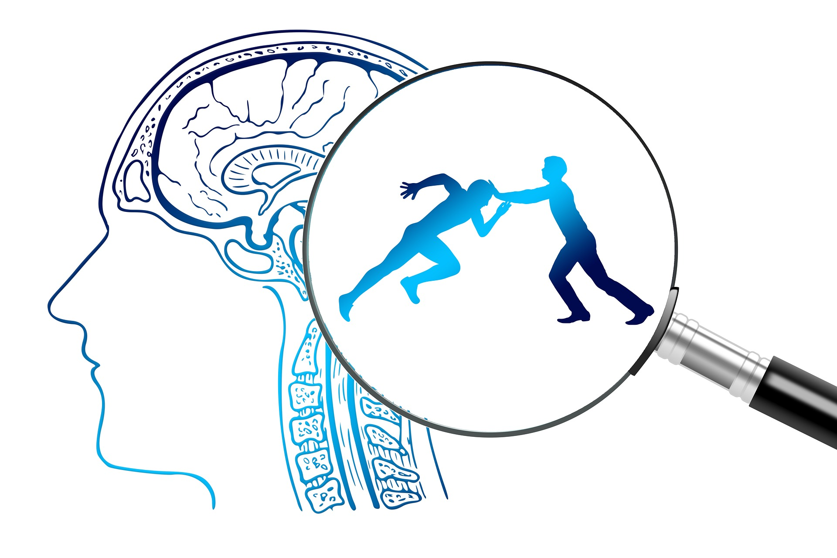
Çatışmayı çözmek için çeşitli yöntemler vardır ve bunlar kişiye özeldir. Siz çatışmalarınızı nasıl çözüyorsunuz?

Slide 7
ÇATIŞMA ÇÖZME YÖNTEMLERİ

Slide 8
ÇATIŞMA SONUCUNDA
3 DURUM OLUŞMAKTADIR

Slide 9
1- Tarafların ikisinin de
kaybettiği, dolayısıyla ikisinin de mutsuz hissettiği (kaybet-kaybet)
2- Taraflardan birinin kazanıp,
diğerinin kaybettiği kaybedenin mutsuz olduğu (kazan-kaybet)
3-Tarafların ikisinin de kazandığı
dolayısıyla mutlu hissettiği
(kazan-kazan)

Slide 10
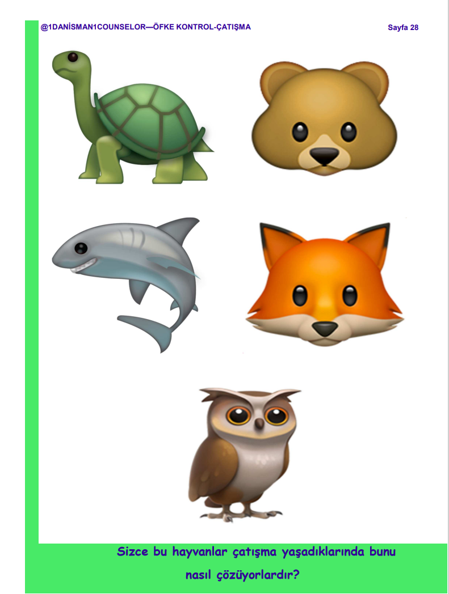

Slide 11
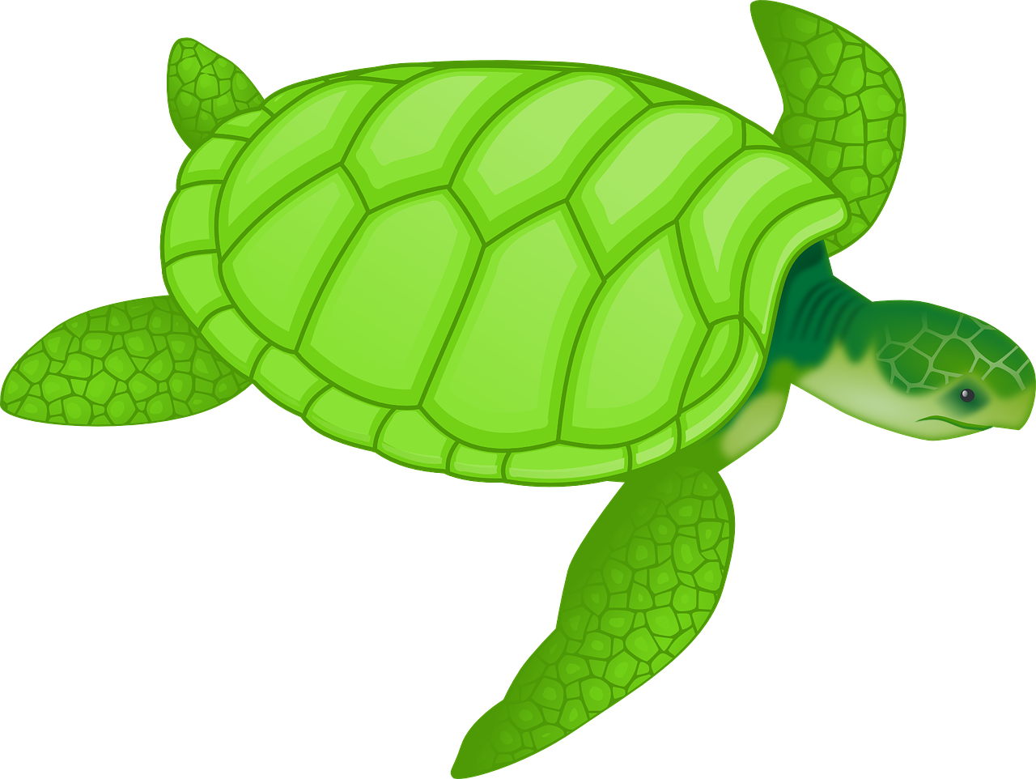
Kaplumbağa
Deyince aklınıza ne geliyor?

Slide 12
KAPLUMBAĞA(KABUĞUNA ÇEKİLME):
Kaplumbağa nasıl tehlike anında kabuğuna çekilirse bu kişiler de çatışma yaşayınca isteklerinden vazgeçer, içine kapanır ,sorun yokmuş gibi davranır. Tarafların her ikisi de kaybeder. Sorun konuşulmamış olur.
Kaybet-kaybet yöntemidir.

Slide 13
Köpek Balığı
Deyince aklınıza ne geliyor?

Slide 14
(Saldırganlık, hırs, öfke, zorlama, baskı, güç kullanma, rekabet)
Köpekbalığının tehlike anında karşıya zarar verdiği gibi bu tarza sahip kişiler de çatışma karşısında saldırganca bir tutum sergiler. ’’Ya benim dediğim olur ya da benim dediğim’ ’mantığı vardır. Tarafların biri kazanırken diğeri kaybeder. Kırıcıdır.
Kazan-kaybet yöntemidir.

Slide 15
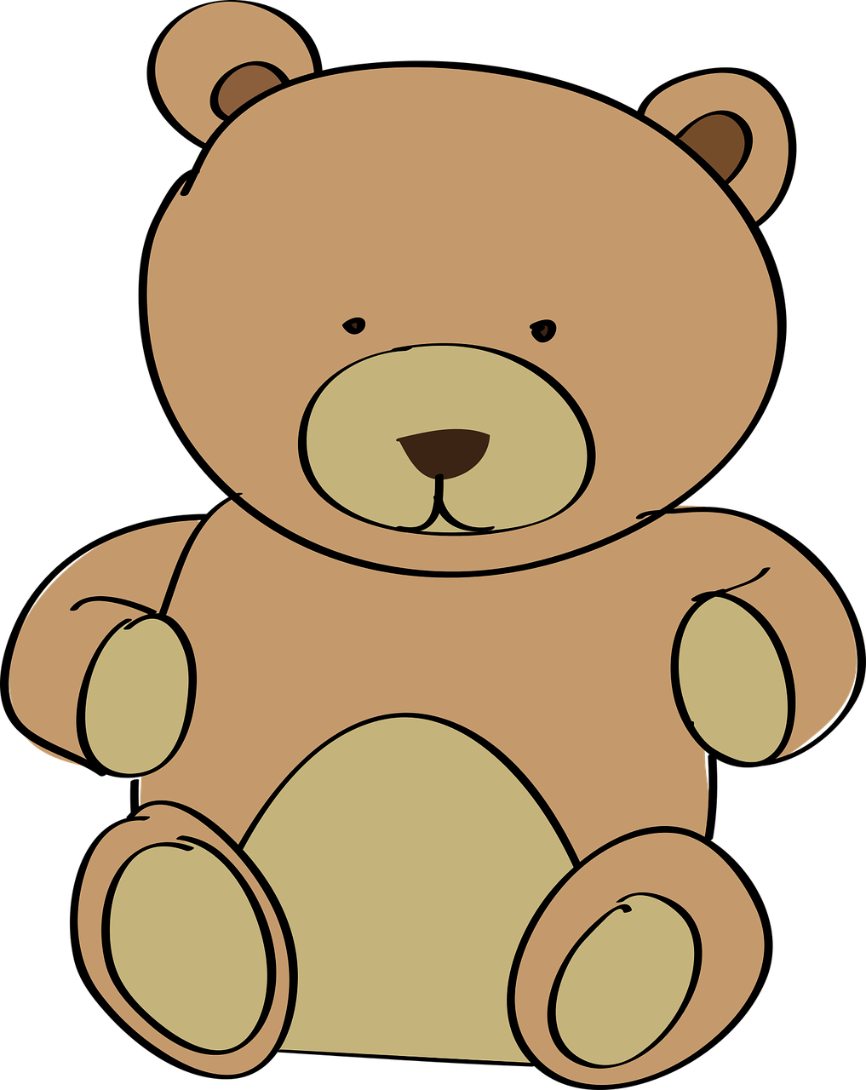
Ayıcık
Deyince aklınıza ne geliyor?

Slide 16
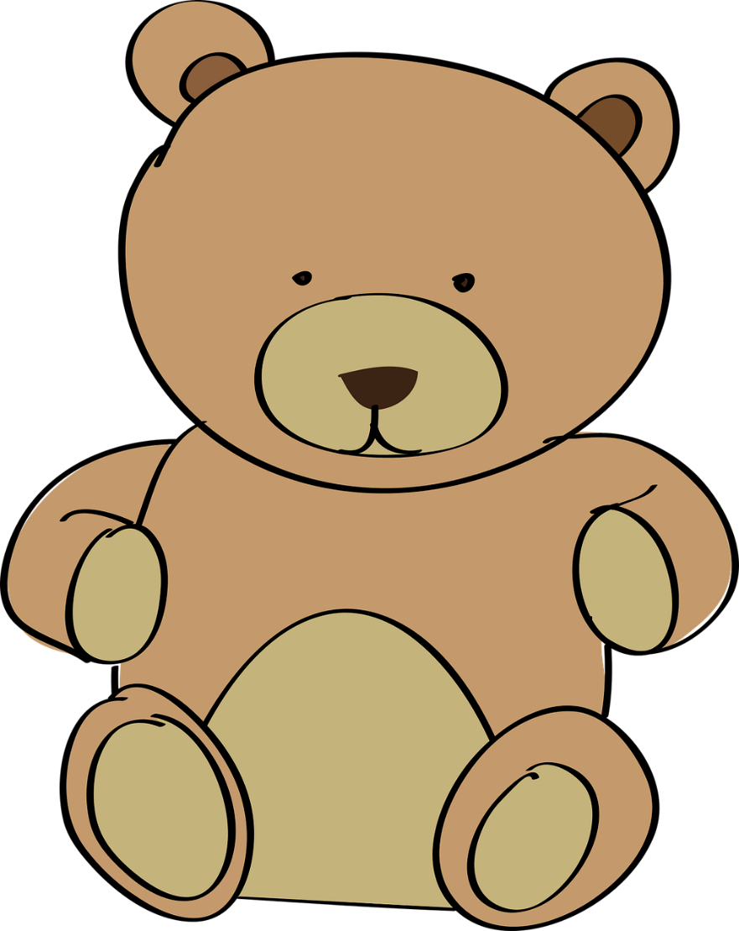
(Rahat, huzurlu, güvende, sevgi dolu, mutlu vs.)
Bu tarza sahip olan kişiler çatışma yaşayınca ‘’Karşımdaki mutlu olsun yeter:’’ diye düşünür. Kendi isteklerinden vazgeçer.’’ Amaçlarımdan vazgeçiyorum, yeter ki beni sevsin’’ mantığı vardır. Kazan-kaybet yöntemidir.

Slide 17
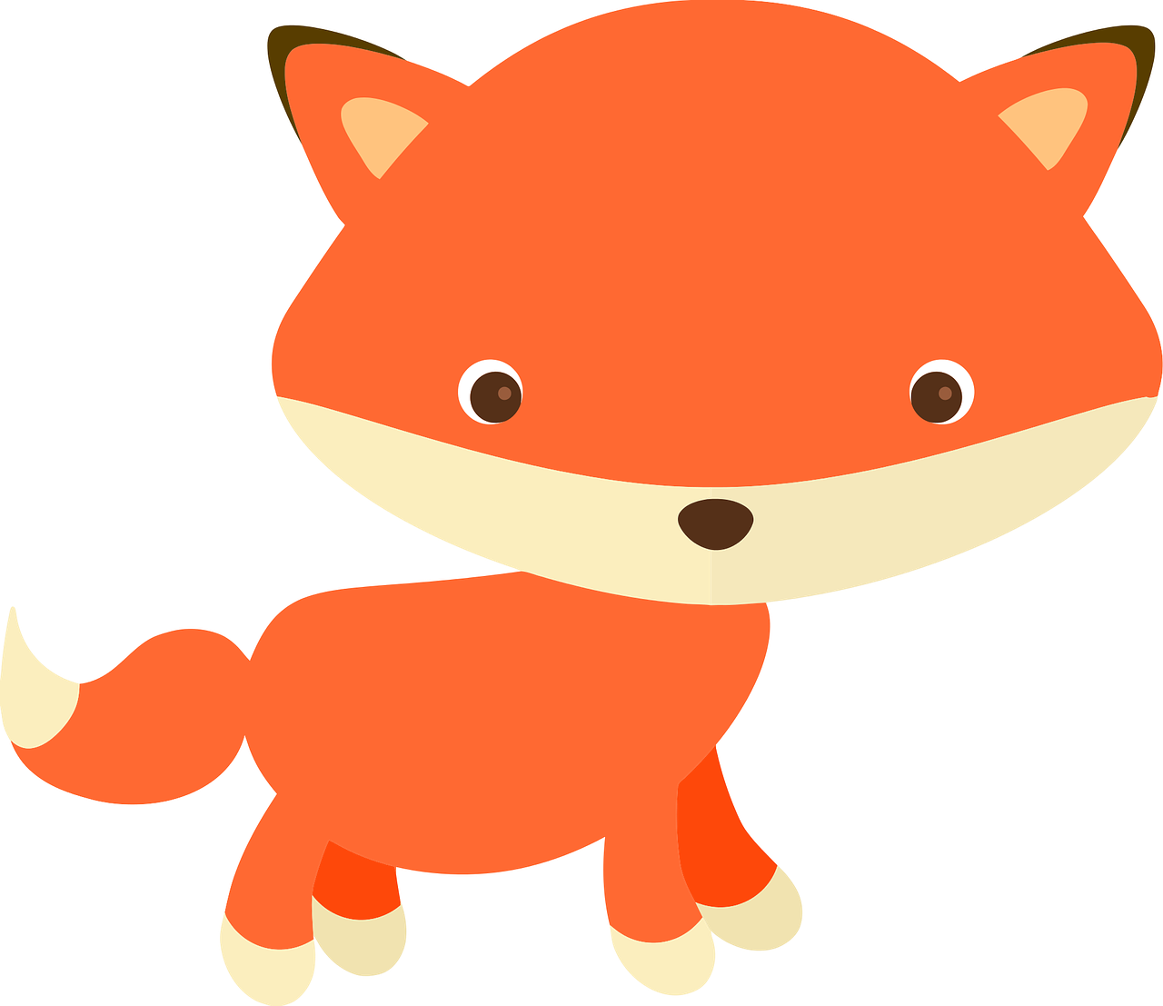
Tilki
Deyince aklınıza ne geliyor?

Slide 18
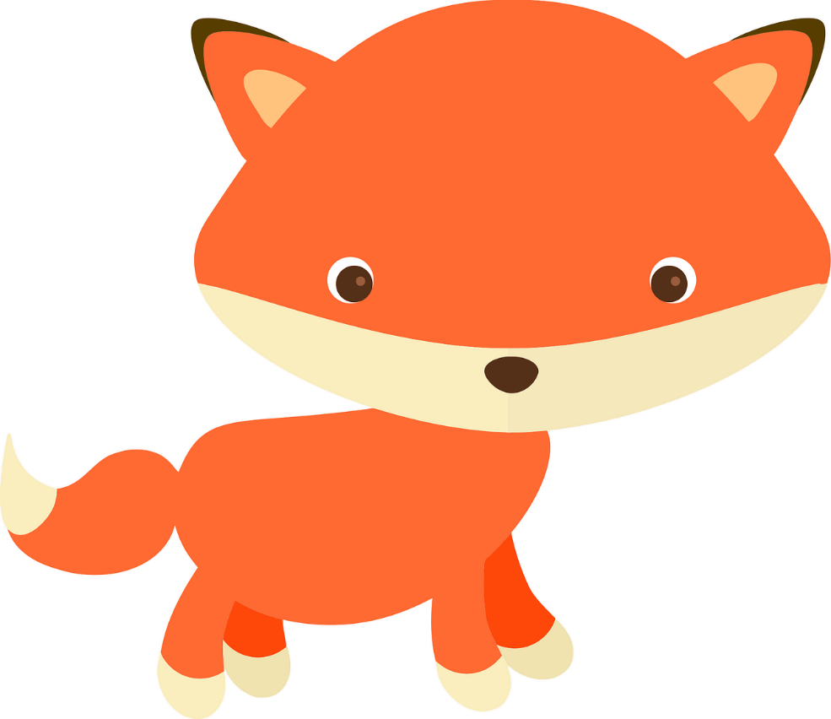
(Kurnaz, planlı, çıkarlarını koruyan, orta yollu hareket edebilen, işbirlikçi vs.)
Tilki tarzını benimseyen kişiler biraz kendi amaçlarından vazgeçer biraz da karşının amaçlarından vazgeçmesini ister. İki taraf için orta yol bulunmaya çalışır. Tam olarak tatmin olunmasa da sorun çözülür. Kazan-kazan yöntemidir

Slide 19
Baykuş
Deyince aklınıza ne geliyor?

Slide 20
(Bilge, sesleri iyi işiten, görüş açısı geniş, zeki, koruyucu vs.özelliklere sahiptir.)
Her iki taraf da amaçlarından vazgeçmeden, iki tarafın da isteğinin karşılandığı çatışma çözme yöntemidir. Taraflar hem sorunu çözer hem tatmin olur hem de amaçlarına ulaşmış olur. Büyük bir olgunluk gerekir bu yöntem için. Kazan-kazan yöntemidir.

Slide 21
Çatışma çözme taktiklerinin hepsi yeri geldikçe kullanılmaktadır. Hepsinin anlamlı işlevleri vardır.
Ancak;uzlaşma ve yüzleşme taktikleri çatışma çözme becerisinde kullanılması gereken daha sağlıklı yollardır.
Bu şekilde, bireyler sonuçtan memnun olarak ayrılmaktadır.

Slide 22
